Slide 1
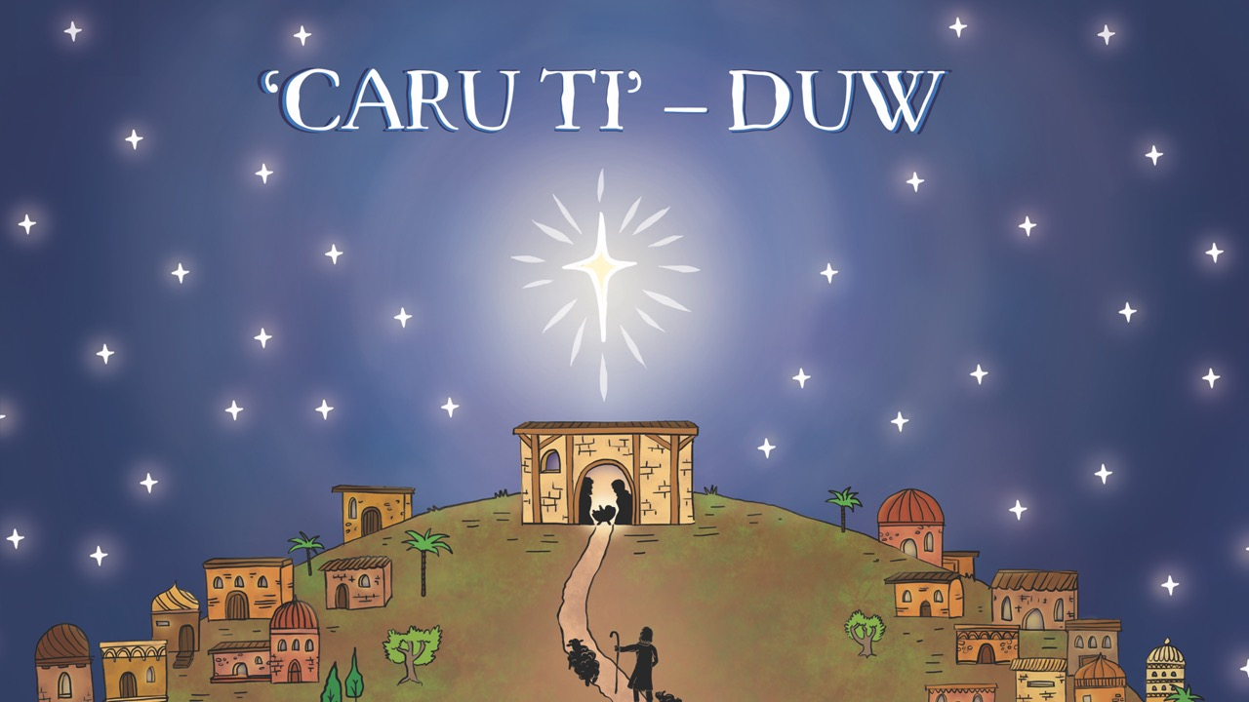

Slide 2
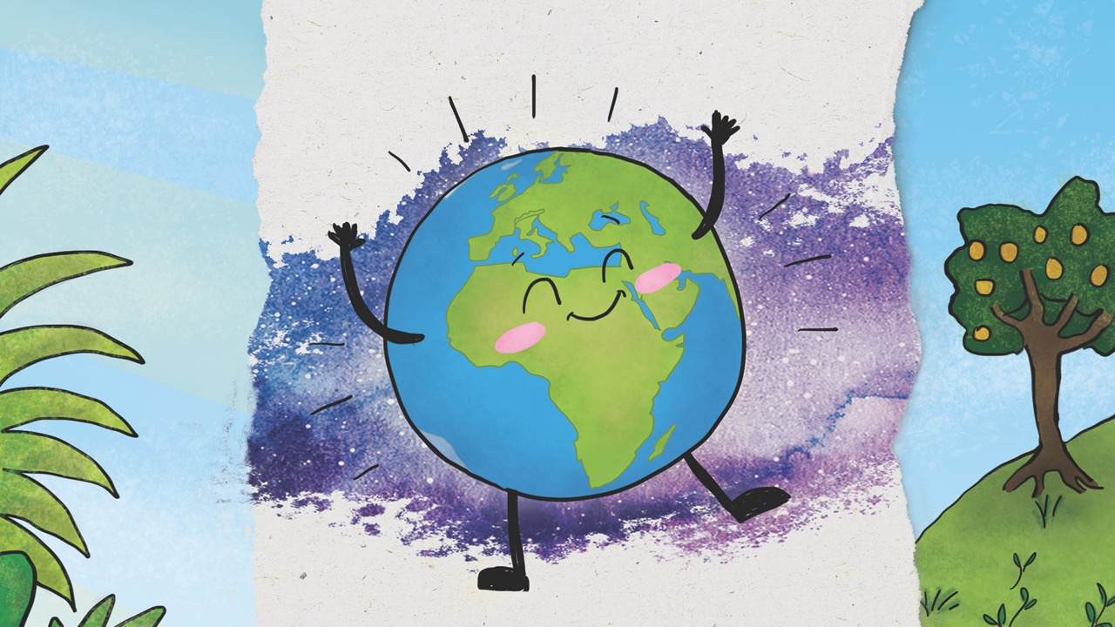

Slide 3
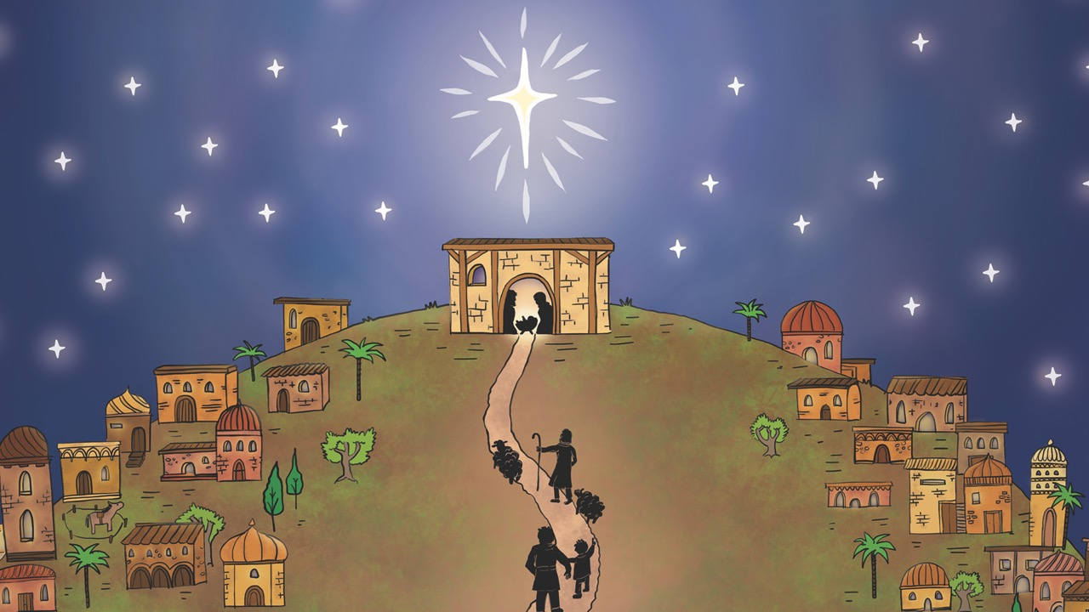
CARU/CARIAD Rhowch eich dwylo ar eich calon
GWRANDO Rhowch eich llaw fel cwpan am eich clust
FFRIND/CYFEILLGARWCH Ewch i ysgwyd llaw gyda pherson sy’n agos atoch
CWTSH MAWR Rhowch gwtsh i chi’ch hun

Slide 4
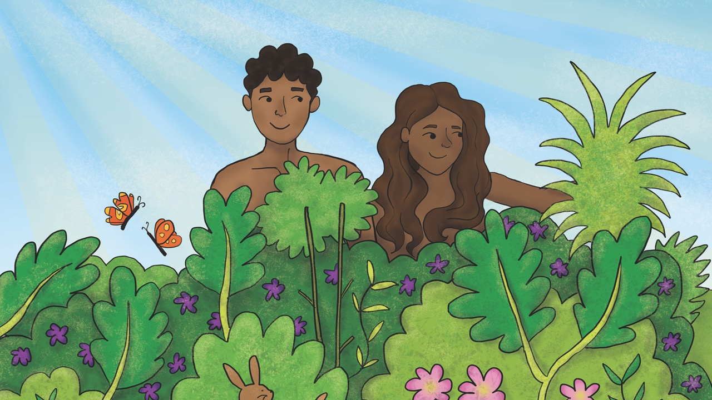

Slide 5
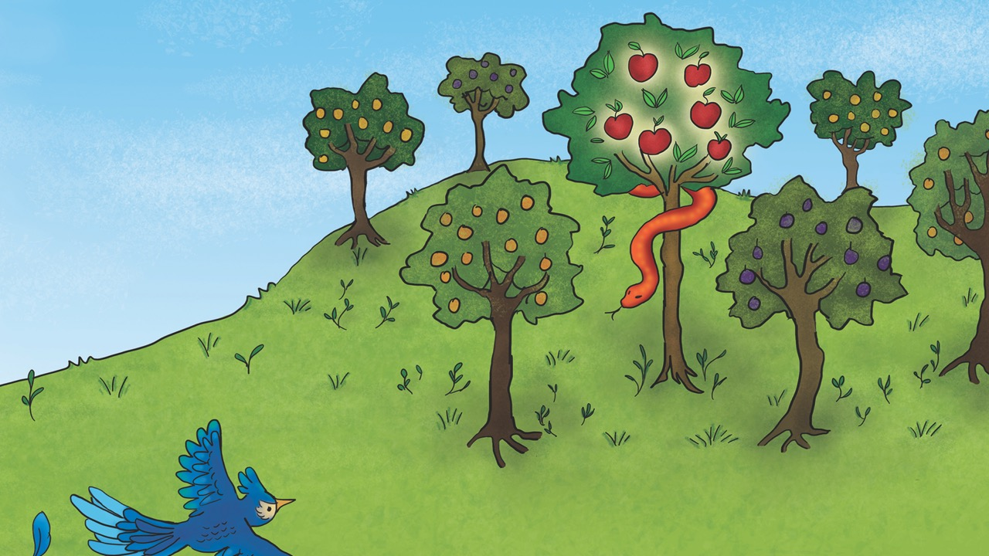

Slide 6
PAWB:
Ddim honna!

Slide 7
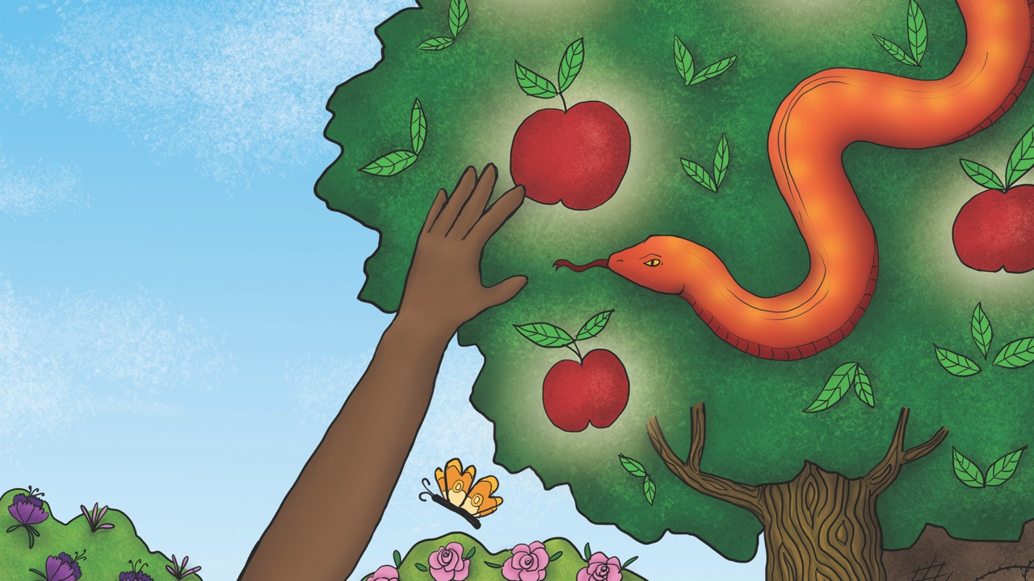
PAWB:
Bwww! Sssss!

Slide 8
PAWB:
iym, iym!

Slide 9
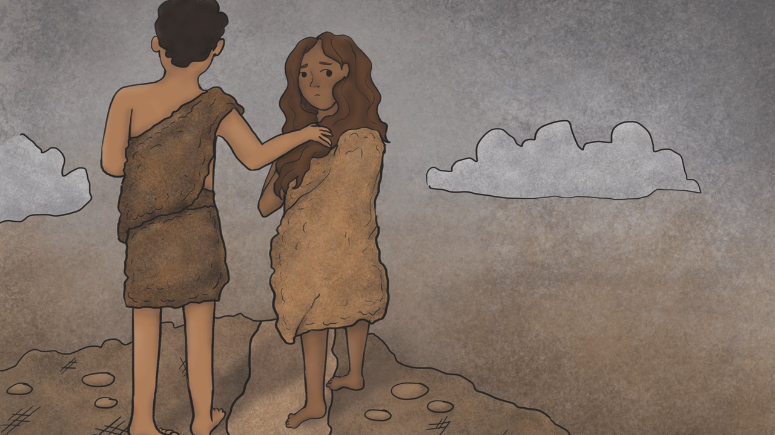

Slide 10
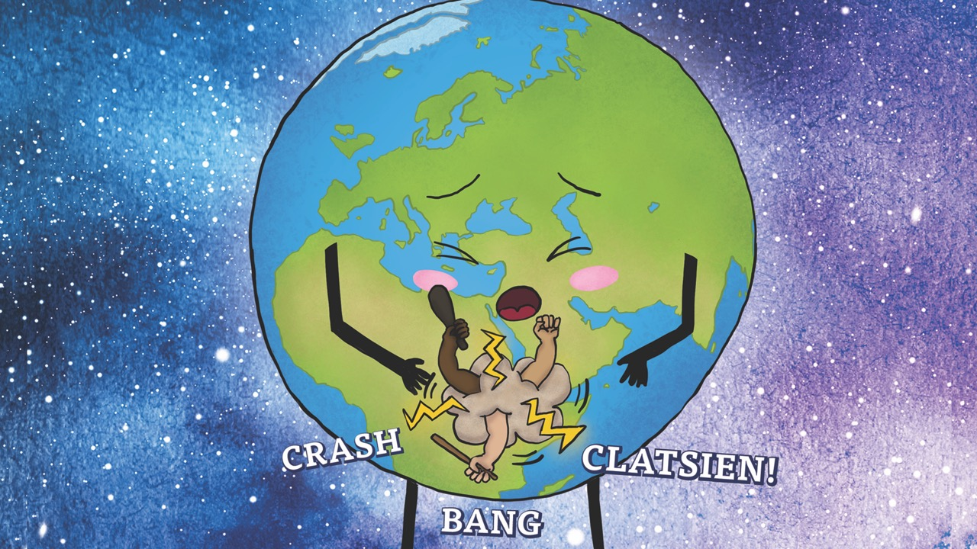
PAWB:
Crash! Bang! Clatsien!

Slide 11
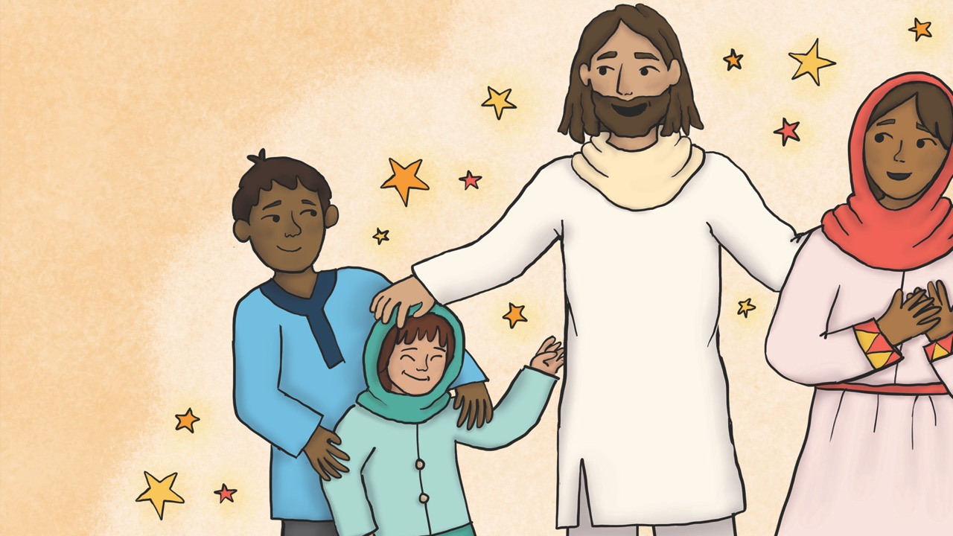

Slide 12
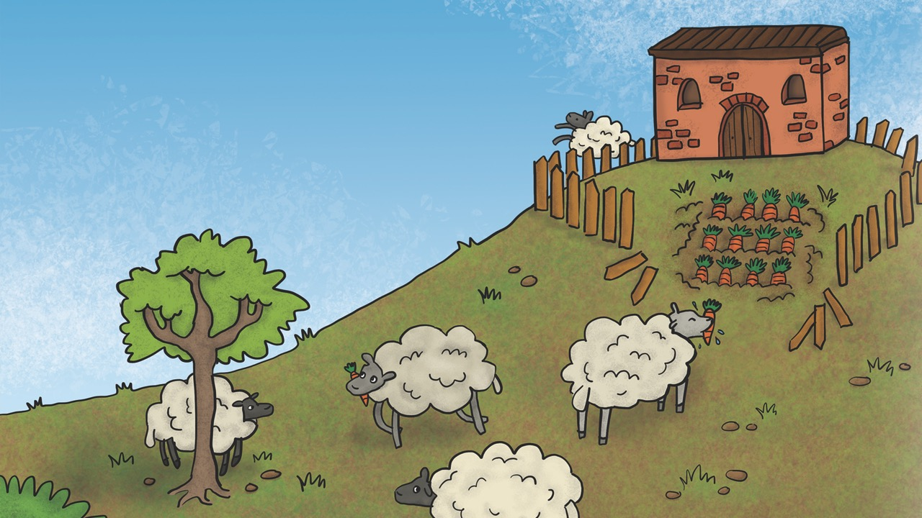
PAWB:
Mê! Mê!

Slide 13
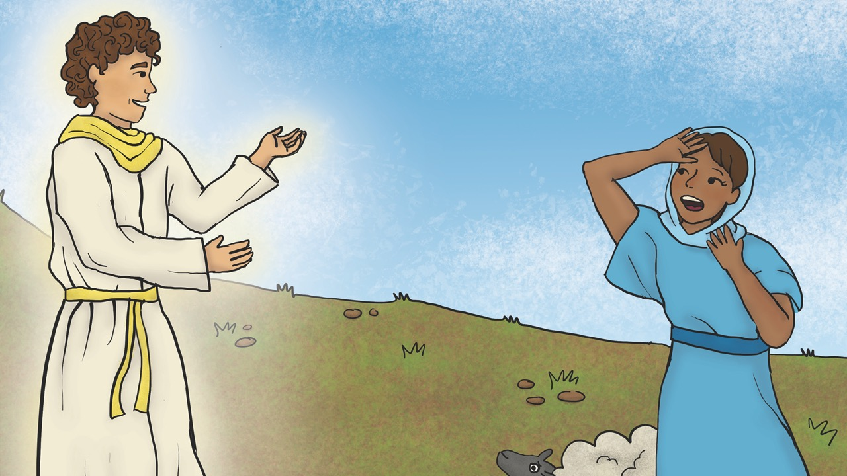

Slide 14
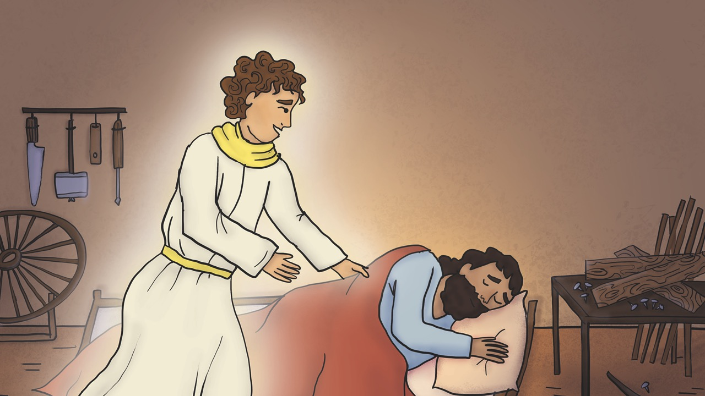

Slide 15
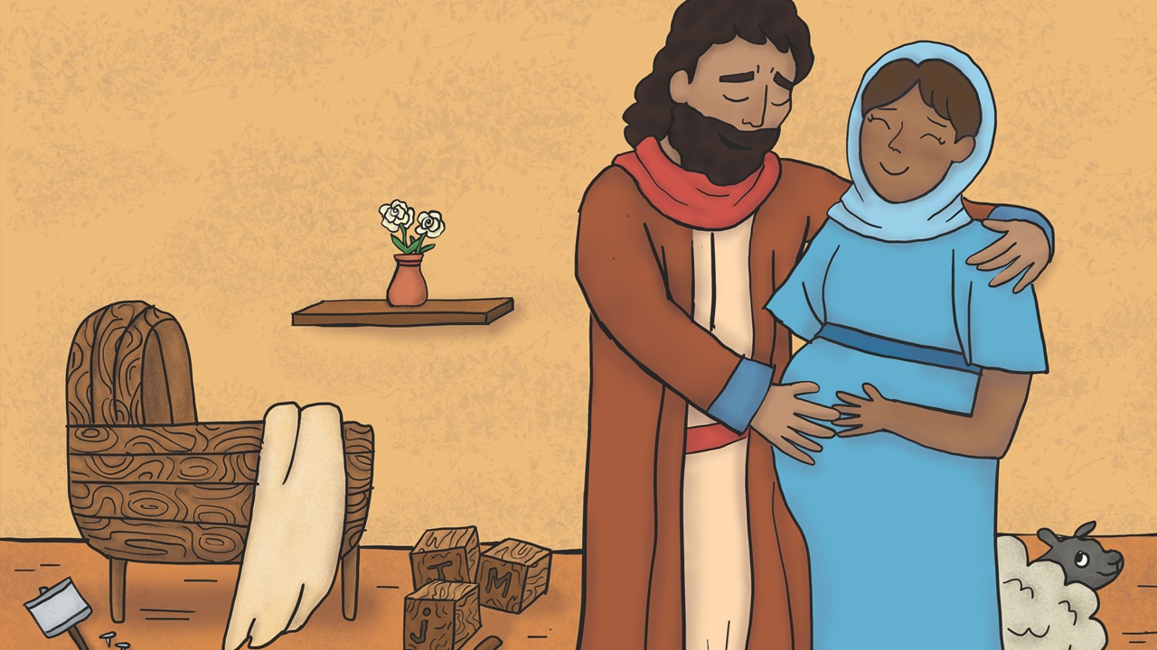

Slide 16
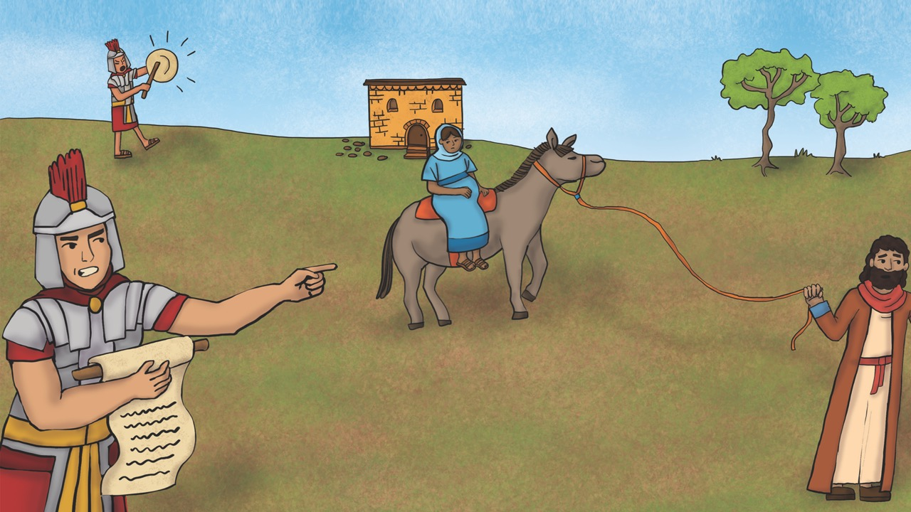
PAWB:
Crash! Bang! Clatsien!

Slide 17
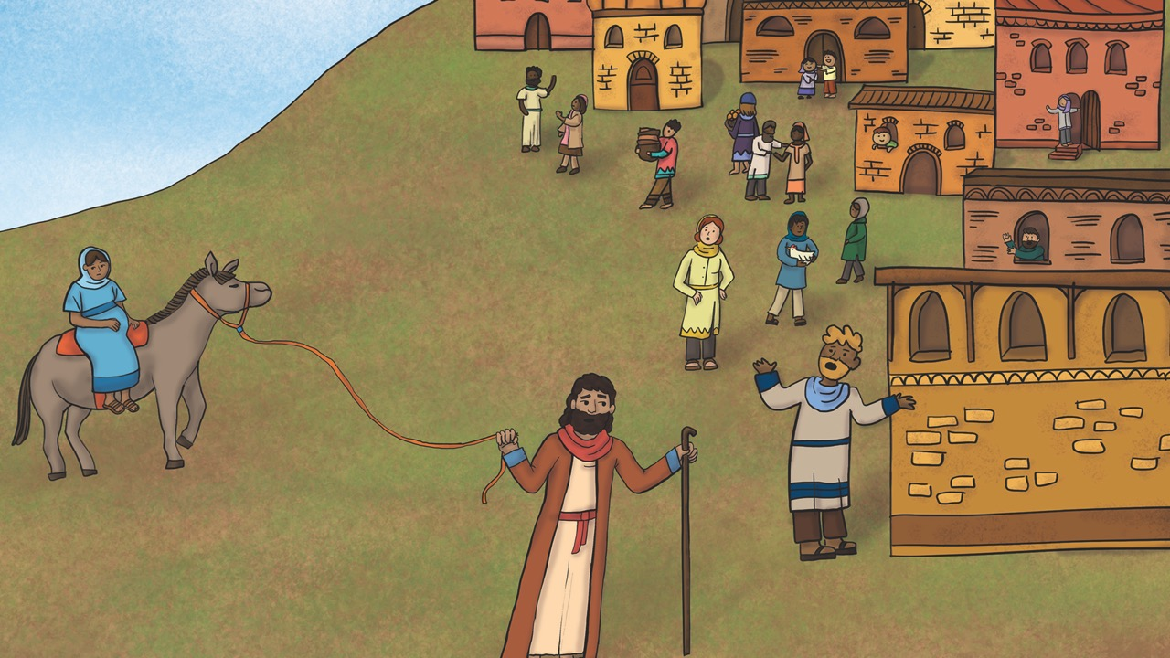

Slide 18
PAWB:
Byzz! Byzz!

Slide 19
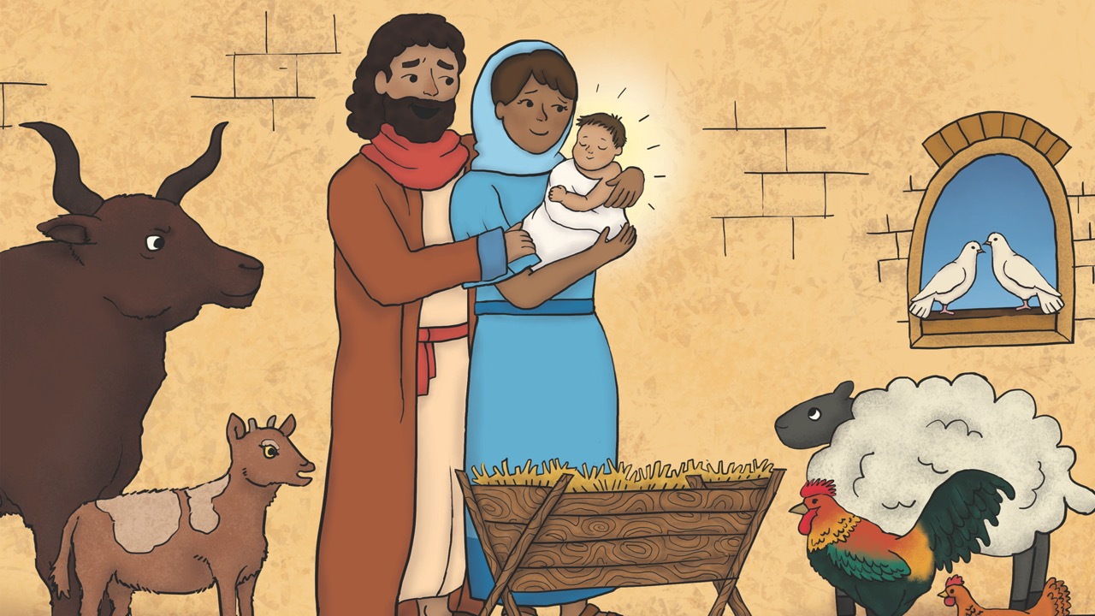

Slide 20
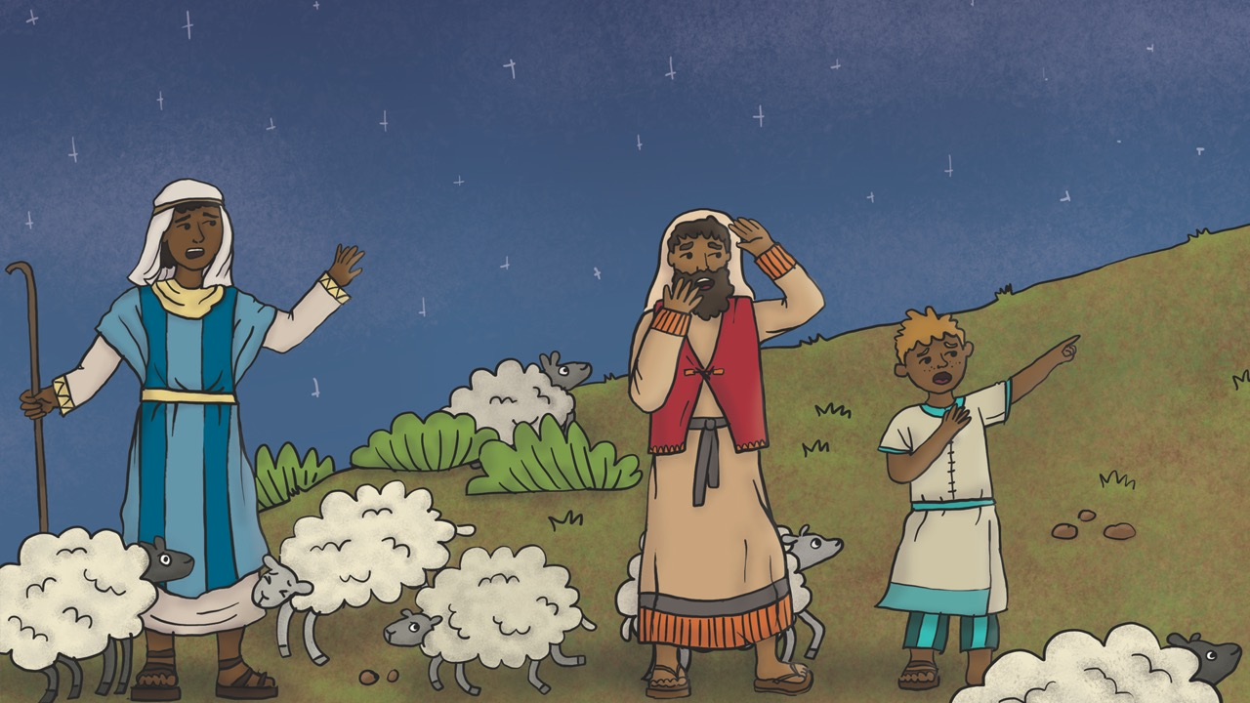
PAWB:
Mê! Mê!

Slide 21
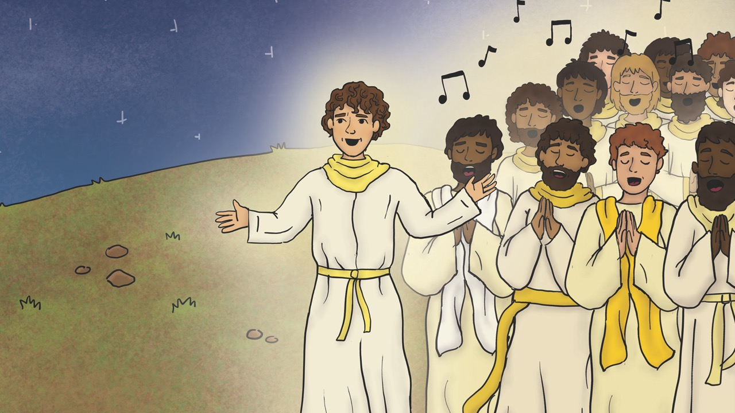

Slide 22
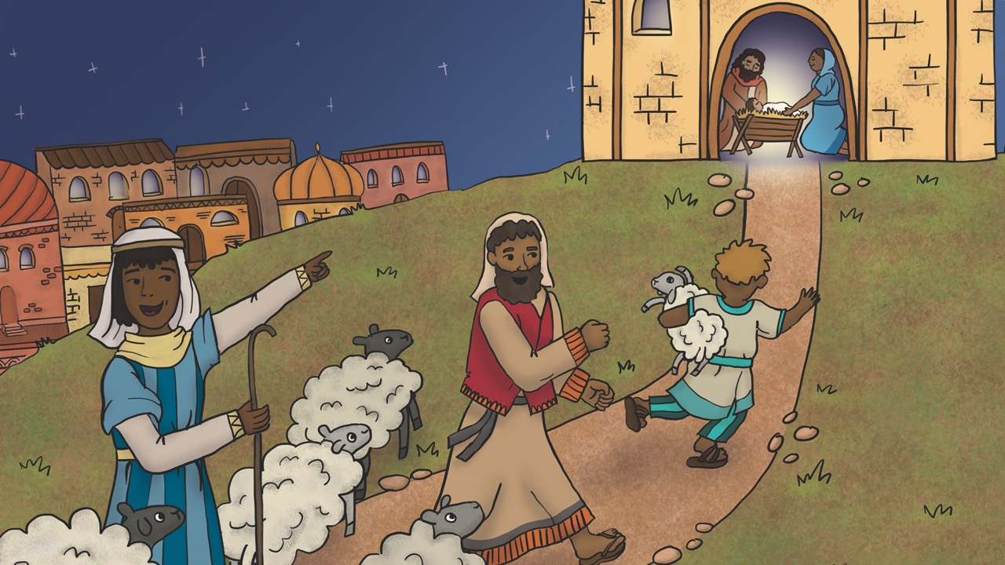

Slide 23
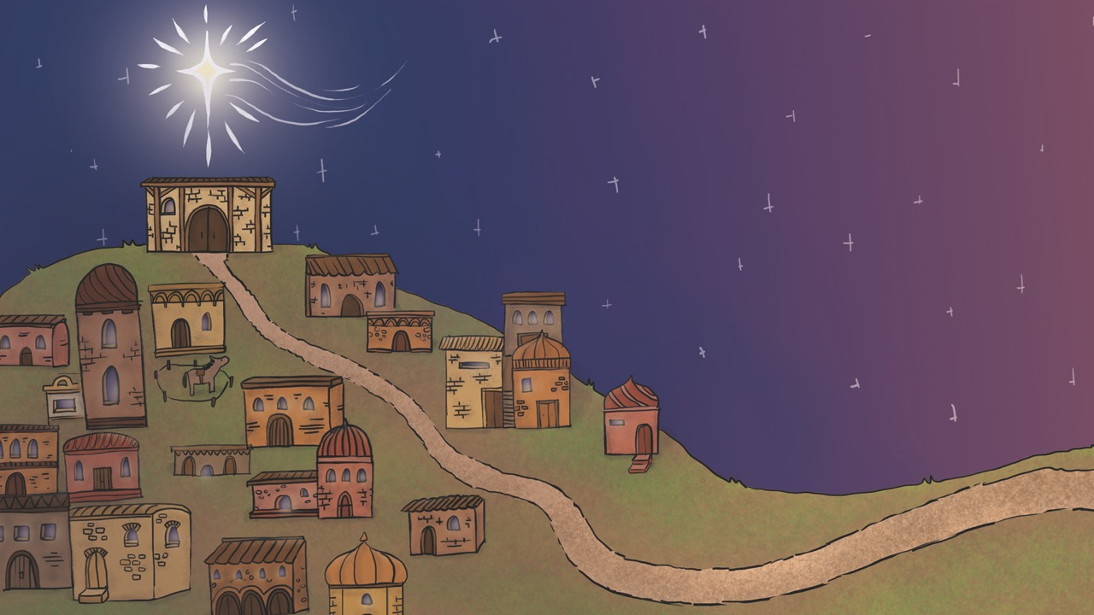

Slide 24
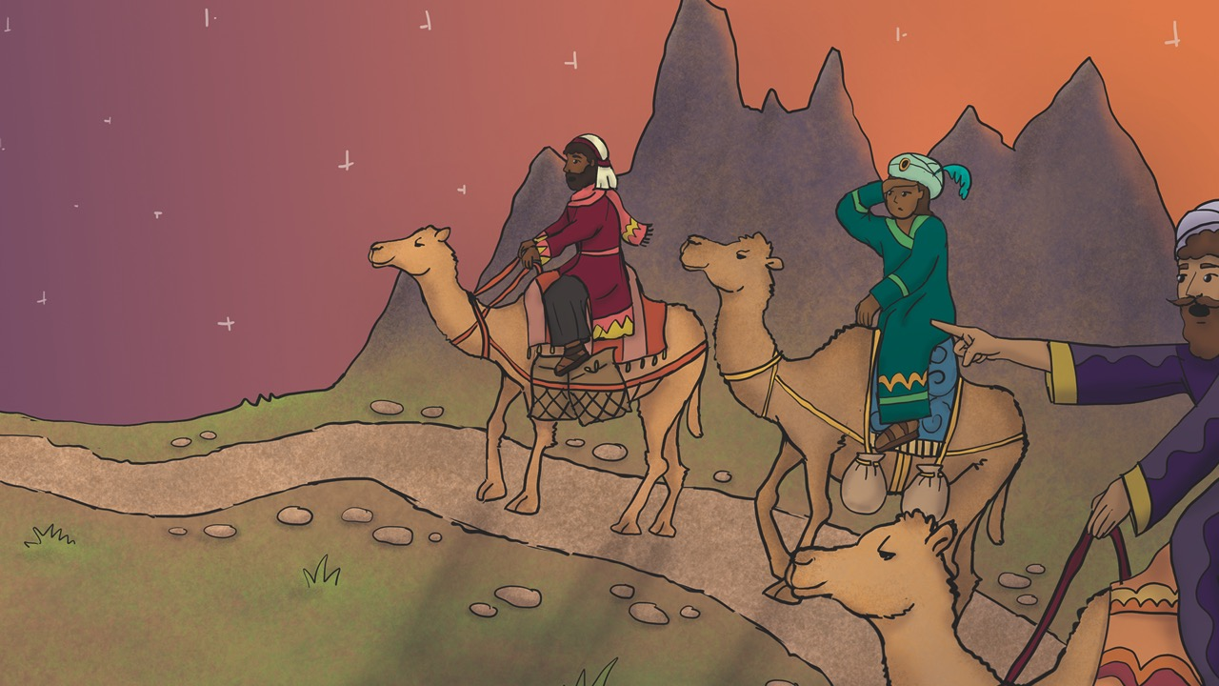

Slide 25
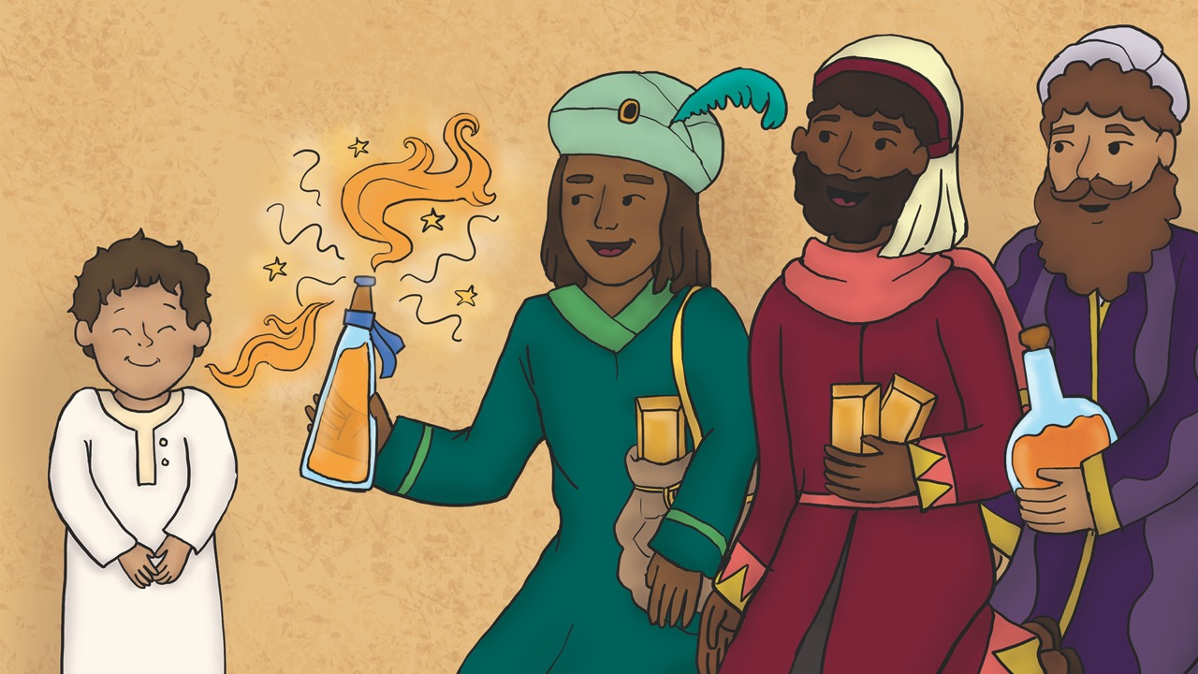

Slide 26
PAWB:
Aaa! Aur, thus a myrr!

Slide 27


Slide 28
PAWB:
‘Caru ti!’

